Slide 1
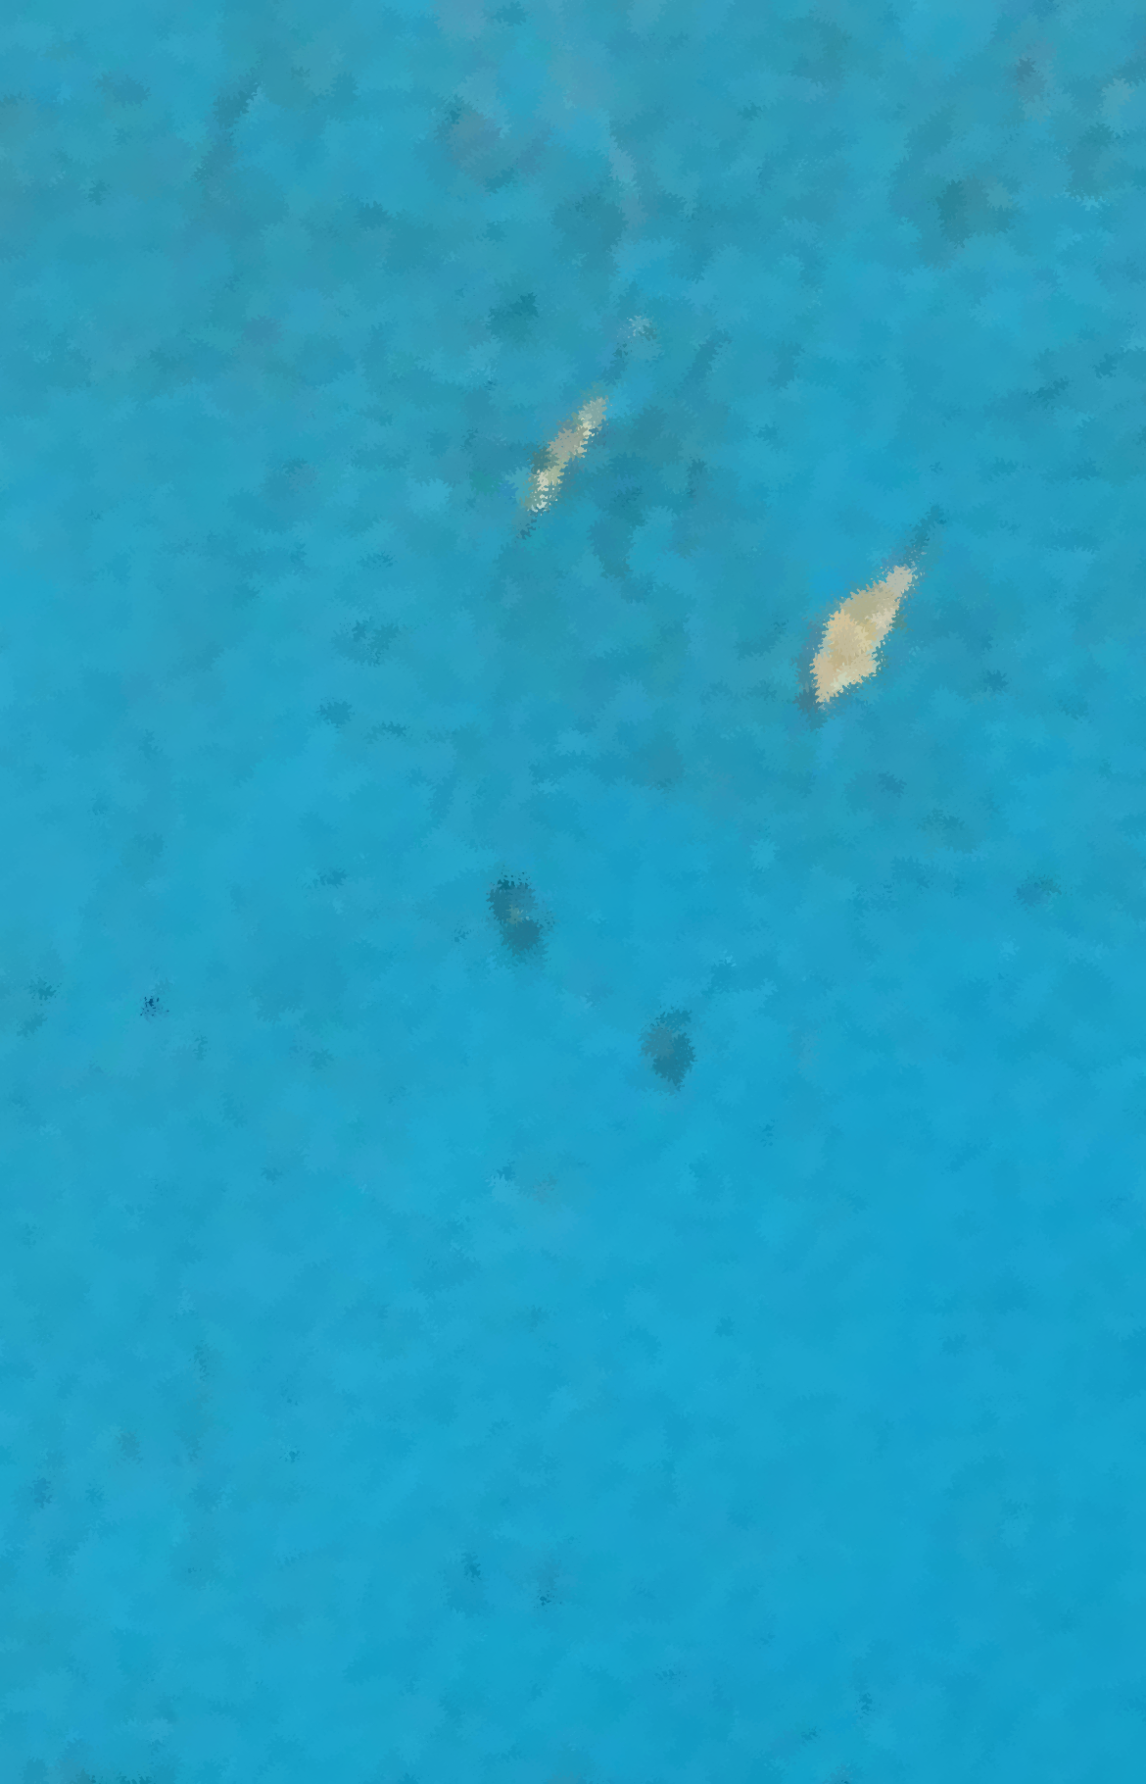
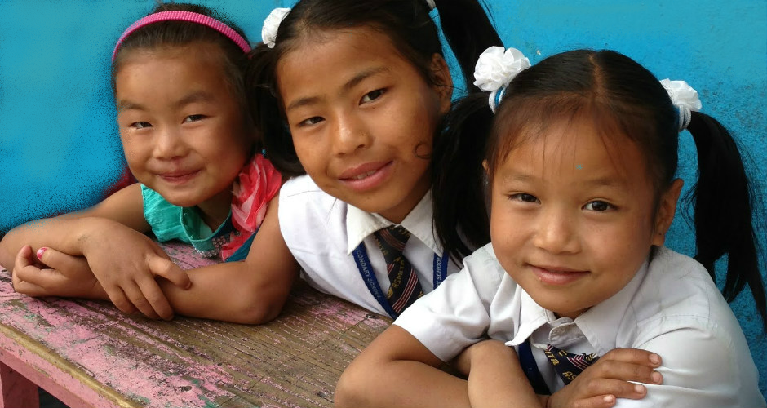
Een verhaal
Over kansarme kinderen
Die weer hoop krijgen
Kerk van de Nazarener
Kinderadoptieplan
Notes:
​

Slide 2
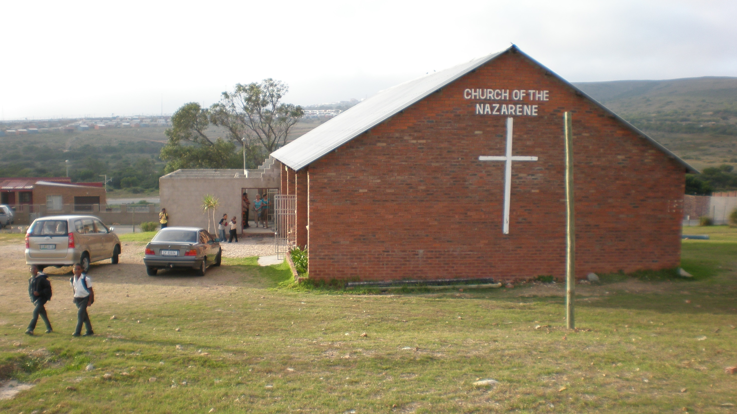
Zuid Afrika, aan de rand van de stad Port Elisabeth
Notes:
Dit is het verhaal dat zich afspeelt in Zuid Afrika, in de stad Port Elisabeth. In een van de buitenwijken heeft de Kerk van de Nazarener een gebouw waar ook een Kinderontwikkelcentrum is.

Slide 3
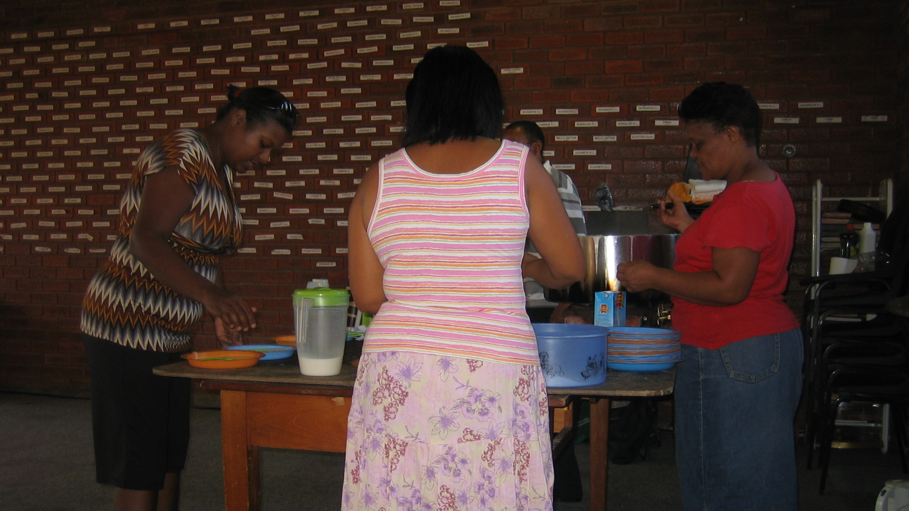
Sharon en de andere vrijwilligers maken de pap klaar
Notes:
Elke ochtend komt Sharon, een vrijwilliger, met nog een paar vrouwen om kwart over zes bij het project om het ontbijt voor de kinderen voor te bereiden.
Ze maken dan pap in hele grote ketels.

Slide 4
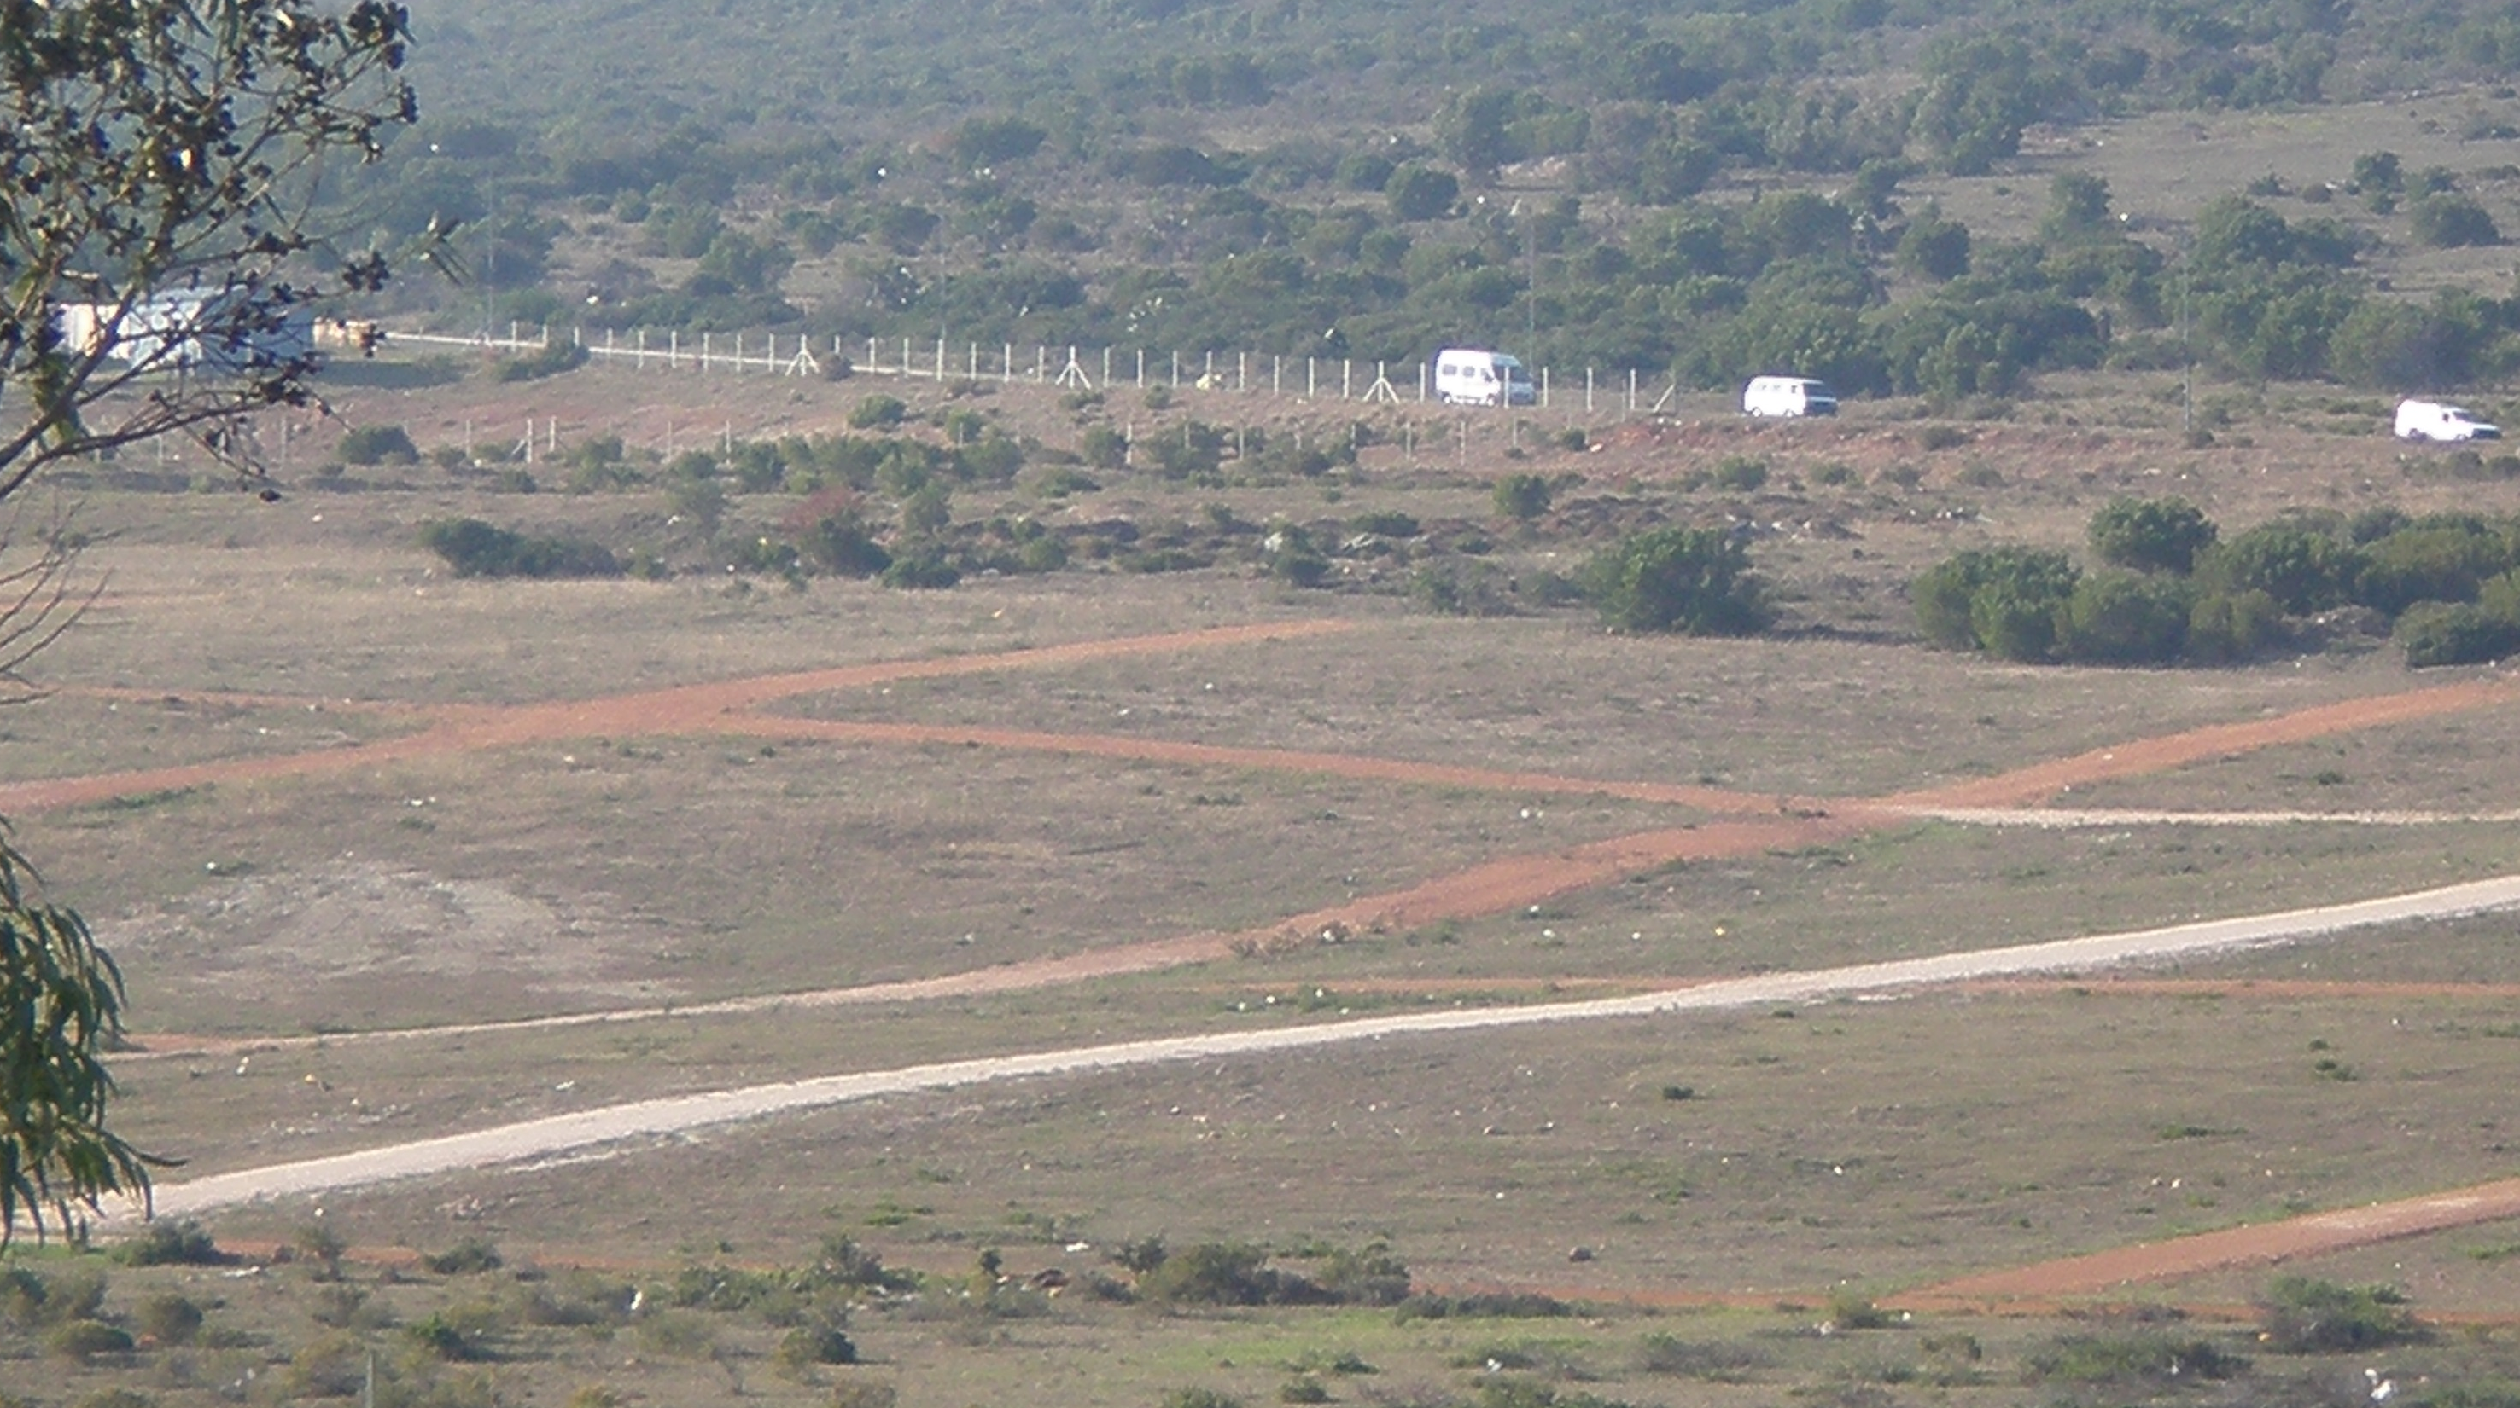
Een klein meisje wacht buiten het hek
Notes:
Op een keer stond er een klein meisje net buiten het hek te wachten.
Sharon vertelde dat ze geschokt waren om haar zo alleen te zien staan. Toen ze haar vroegen hoe ze daar zo vroeg kwam, vertelde ze dat was komen lopen. Dat was al vreemd. Maar toen ze vertelde waar ze woonde, werd het verhaal nog ongeloofwaardiger: ze had 2,5 kilometer gelopen. In naar eentje door de bush. Ze vertelde dat ze Nandi heet en dat ze alleen met haar vader leeft. Ze heeft zeer weinig contact met haar moeder, omdat haar ouders zijn gescheiden. De vrijwilligers vertelden dat hun hart brak voor dit kleine meisje: omdat haar vader niet eens de moeite had genomen om haar te brengen. Hij liet haar de onveilige weg in haar eentje gaan.

Slide 5
Een onveilige wijk van Port Elisabeth
Notes:
We werden getroffen door het feit dat het kleine meisje Nandi direct naar de kerk kwam. Ze had blijkbaar de verwachting dat daar iemand zou zijn die haar kon helpen. Blijkbaar is de kerk, en het Kinderontwikkelcentrum , een veilige haven in deze onveilige wijk van Port Elisabeth.
En al helemaal voor meisjes.

Slide 6
In de rij voor een bord pap
Notes:
Elke ochtend komen de kinderen voordat ze naar school gaan om een bord pap te eten.

Slide 7
Notes:
Veel van hen zouden anders met een lege maag naar school gaan.

Slide 8
Het Kinderontwikkelcentrum is uitgegroeid tot een thuis voor hen
Notes:
De kinderen komen niet alleen voor pap of iets anders te eten.
Ze komen ook omdat het Kinderontwikkelcentrum is uitgegroeid tot een thuis voor hen. Als ze bij elkaar zitten, zien ze eruit als kleine gezinnen.

Slide 9
Met de bus naar het Kinderontwikkelcentrum
Notes:
Sinds de eerste ochtend dat we het Nandi ontmoetten, is er veel voor haar veranderd. We zijn nu een jaar verder. Ze komt nu niet meer alleen, maar reist met de bus.

Slide 10
Nandi is wat meer gewend geraakt. Ze gaat nu ook naar school. Het gaat inmiddels echt heel goed met haar.
Notes:
Nandi is wat meer gewend geraakt en daardoor gaat het contact met de andere kinderen ook beter. Ze gaat nu ook naar school en het gaat echt heel goed met haar.

Slide 11
Geef kinderen
een hoopvolle toekomst !
Kerk van de Nazarener
Kinderadoptieplan
Notes:
​

